Slide 1
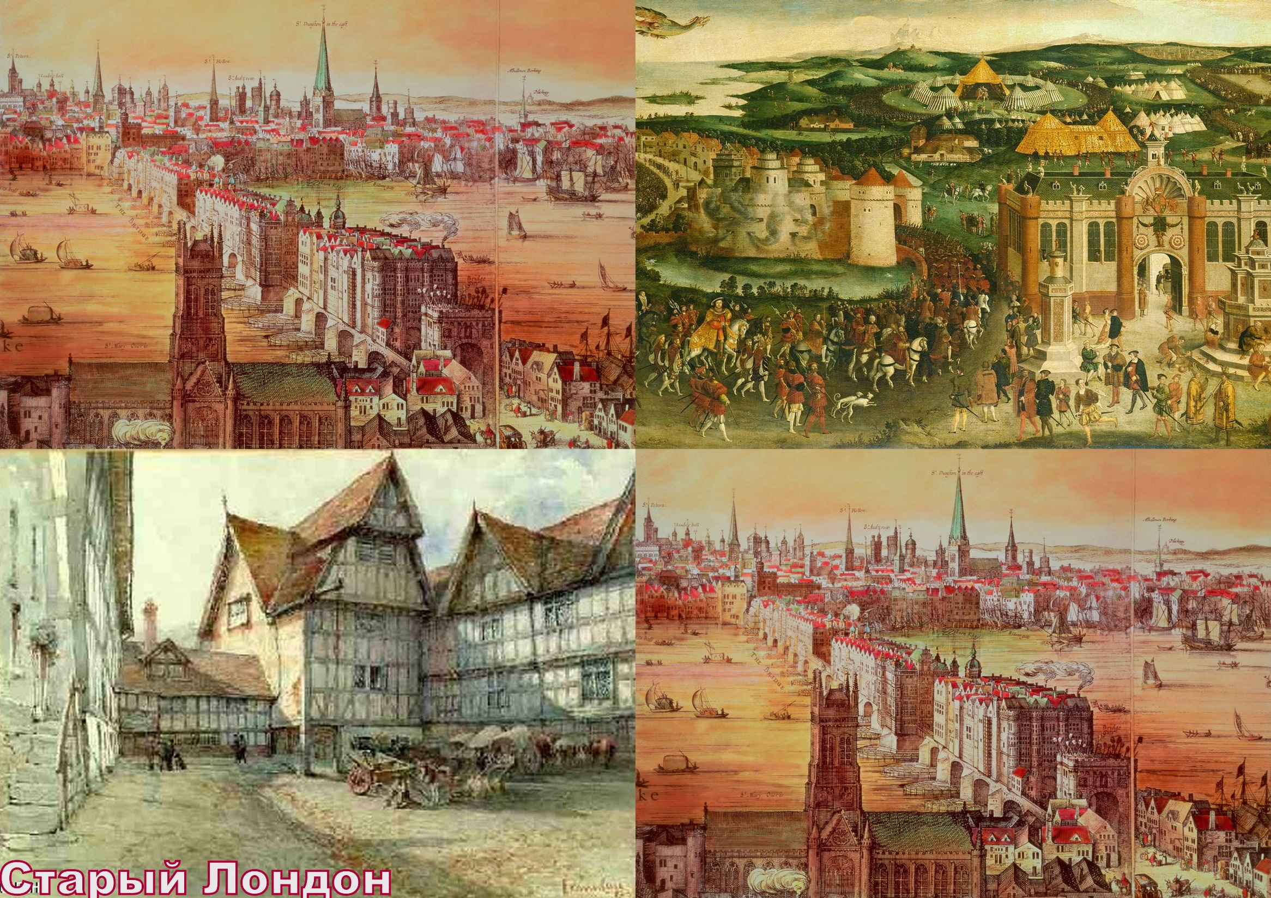

Slide 2
РЕФОРМАЦИЯ
Прочитайте понятия и скажите, какое определение их связывает
Кальвинист
Протестант
Гугенот
Лютеранин
Пуританин

Slide 3
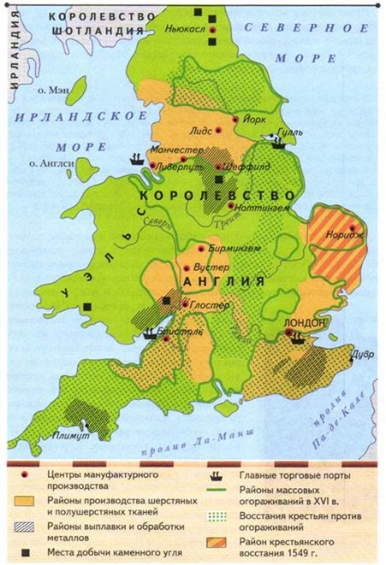

Slide 4
ТЕМА УРОКА:
«Золотой век» Елизаветы I Тюдор
Проблемный вопрос:
Справедливо ли утверждение, что время правления Елизаветы Тюдор называли «Золотой век»?

Slide 5
The topic of the lesson
is England, XVI century.
Complex Object
The aim of the lesson
is to practice in English,
is to improve English.

Slide 6
V O C A B U L A R Y
Queen - [kwiːn ] - королева
Elizabeth I Tudor - [ ɪˈlɪzəbəθ ðə fɜːst ˈtjuːdə ]
Henry VIII [ˈhenrɪ ðə eɪtθ] – Генрих VIII
Monarch [ˈmɒnək] - монарх
Reformation [ refəˈmeɪʃn ] - реформация
Anglican [ˈæŋɡlɪkən] – англиканский
Church [tʃɜːtʃ ] - церковь
Absolutism [ˈæbsəluːtɪzəm] - абсолютизм
Bourgeoisie [bʊəʒwɑːˈziː] - буржуазия
Traders [ˈtreɪdərz ] - торговцы
Farmers [ˈfɑːmə(r)z] - фермеры
Government [ˈɡʌvənmənt] - правление
Petitions [pəˈtɪʃənz] – петиции, прошения
Patronize [ˈpætrənaɪz] - покровительствовать
Елизавета Первая (Тюдор)

Slide 7
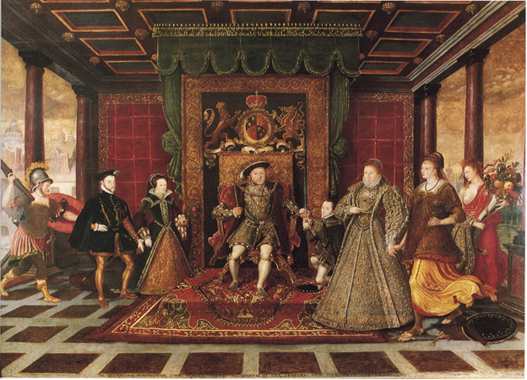

Slide 8
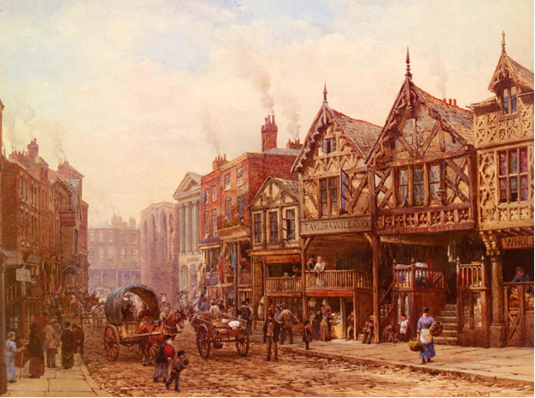

Slide 10
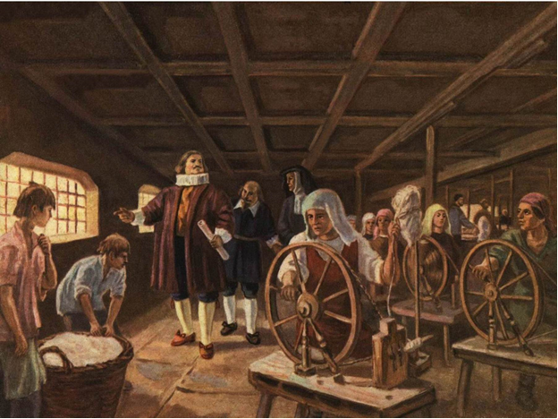

Slide 11
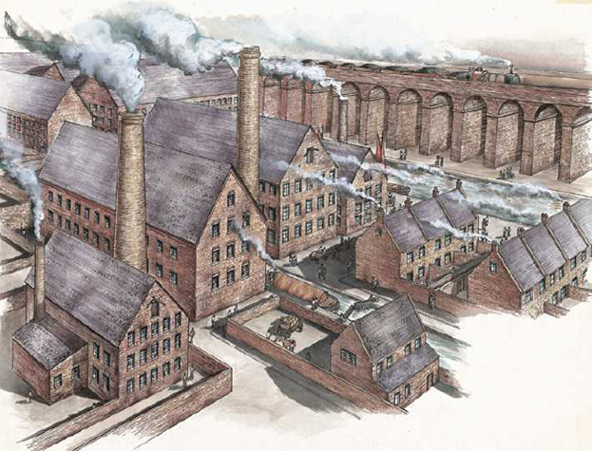

Slide 12
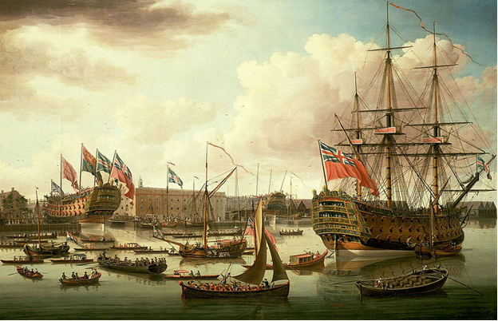

Slide 13
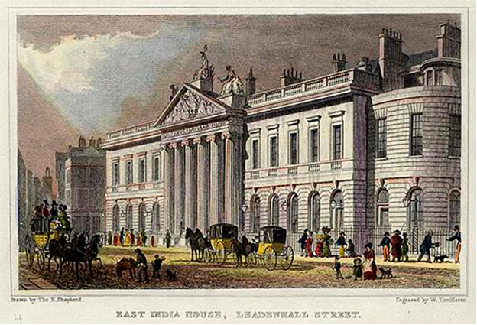

Slide 14
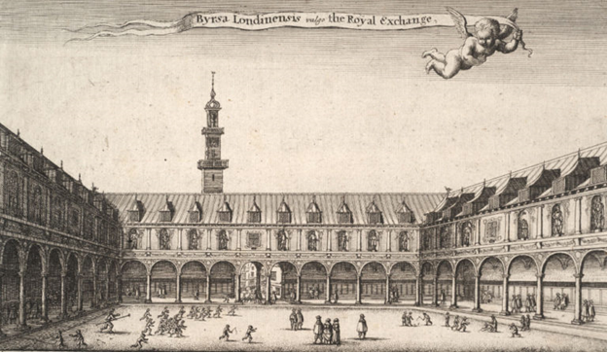

Slide 15
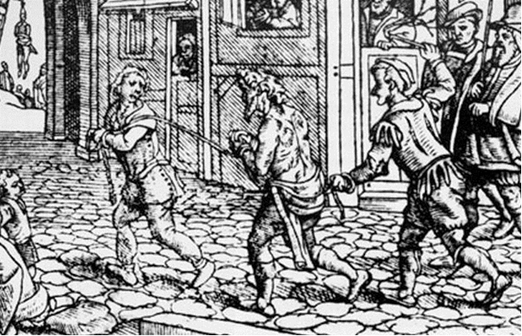

Slide 17
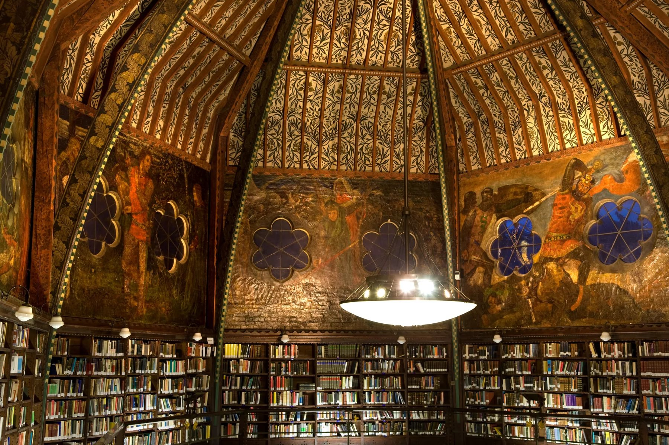
Бодлианская библиотека Оксфордского университета. Основана в XIV веке. Англия

Slide 18
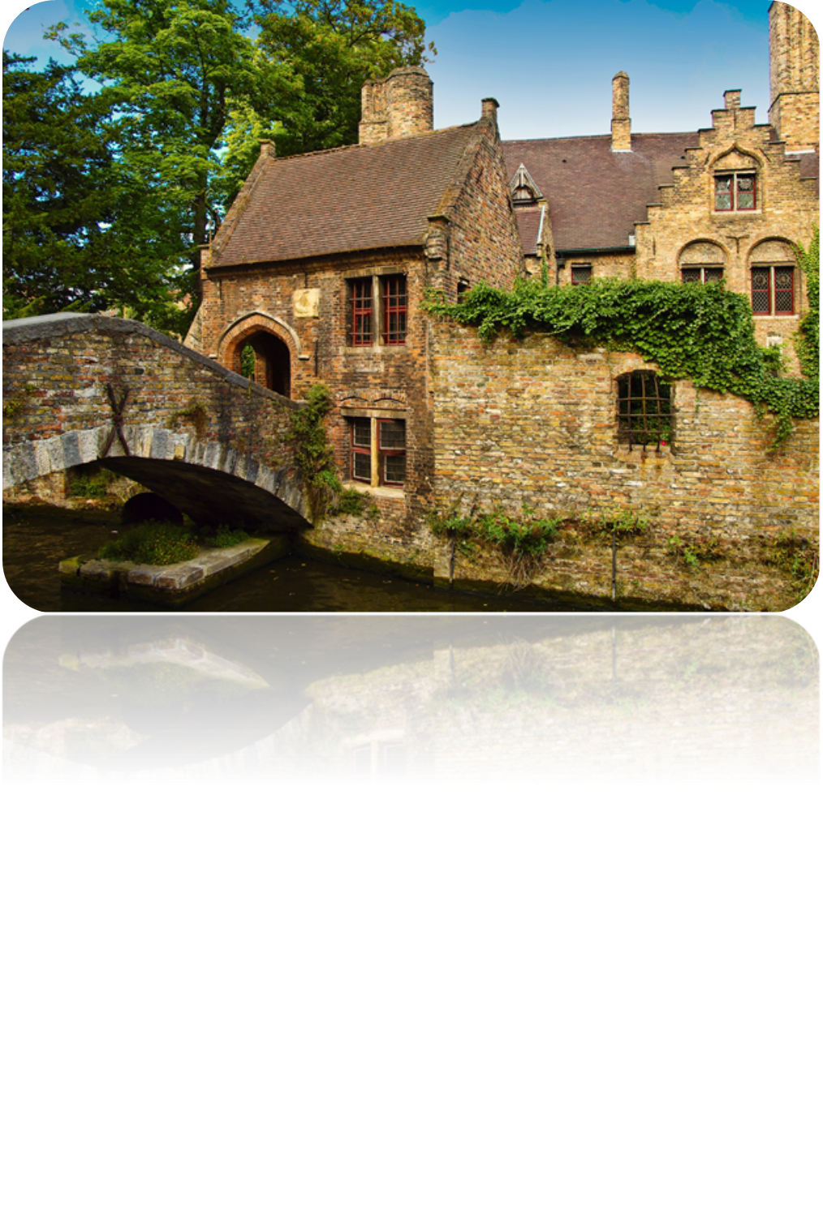
In the 16th century, England became the most economically powerful country.
«My house is my castle», said the English.

Slide 19
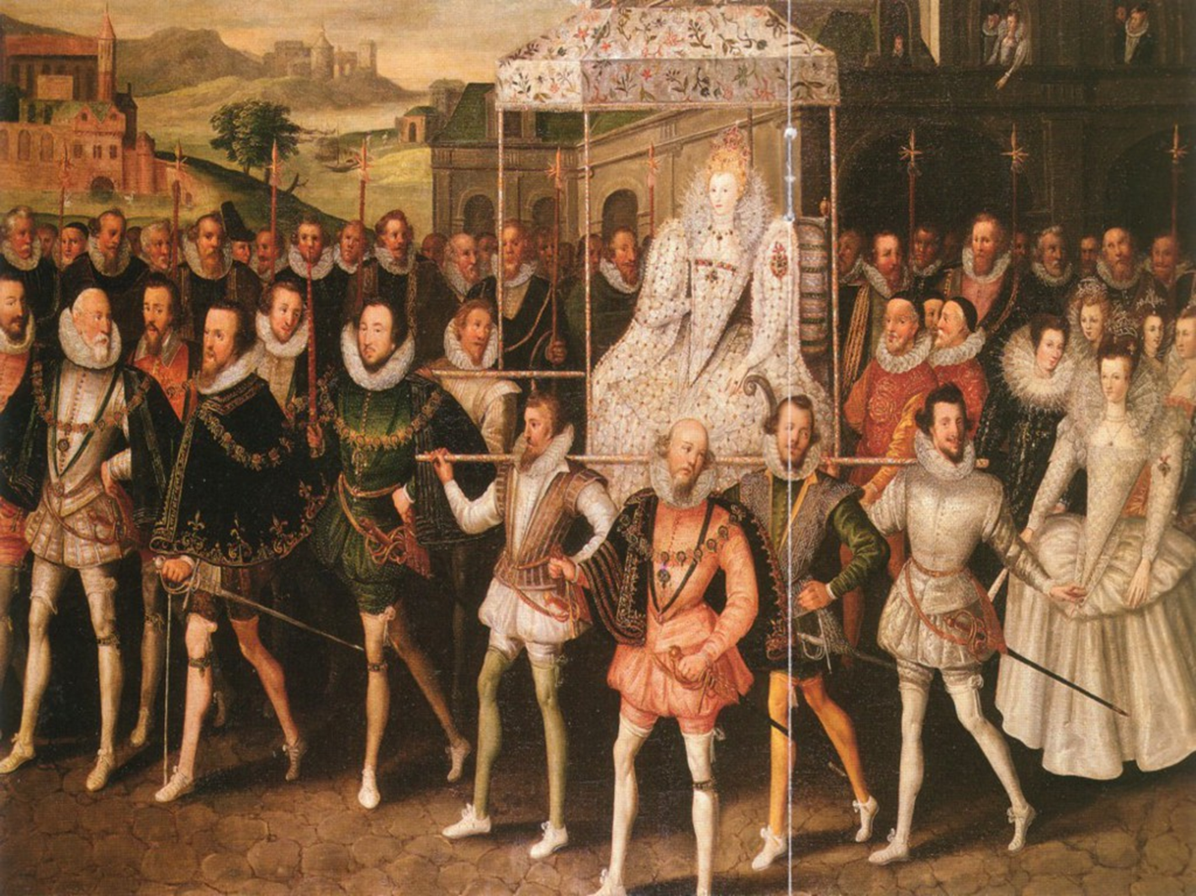
Elizabeth I went with her entire court to visit the nobles, where she lived for weeks on the bread of the hospitable host, who literally went bankrupt after her visits. In exchange, the owner received privileges in the form of patents and titles.

Slide 20
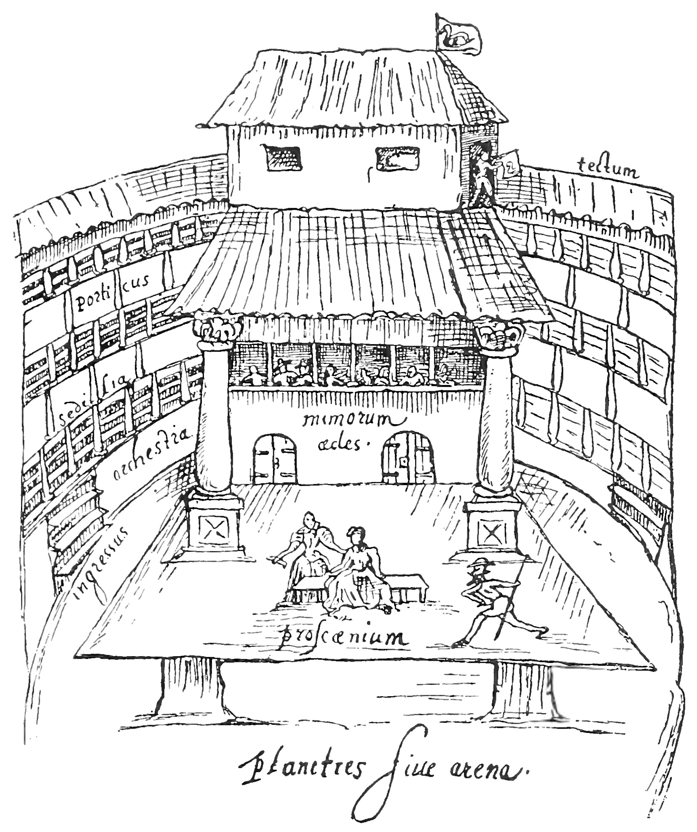
Elizabeth attended the theater under the guise (Eagle). On the Elizabethan stage, there were two types of roles - a saloon (clown) and a professional jester, wearing a motley suit (tool). On the pediment of the Globus Theater, Shakespeare wrote, "The whole world acts"
(Totus mundus agitbistronem)

Slide 21
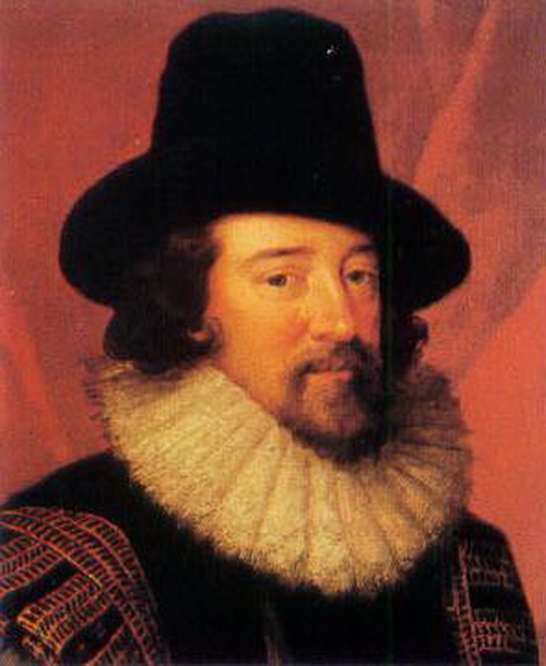
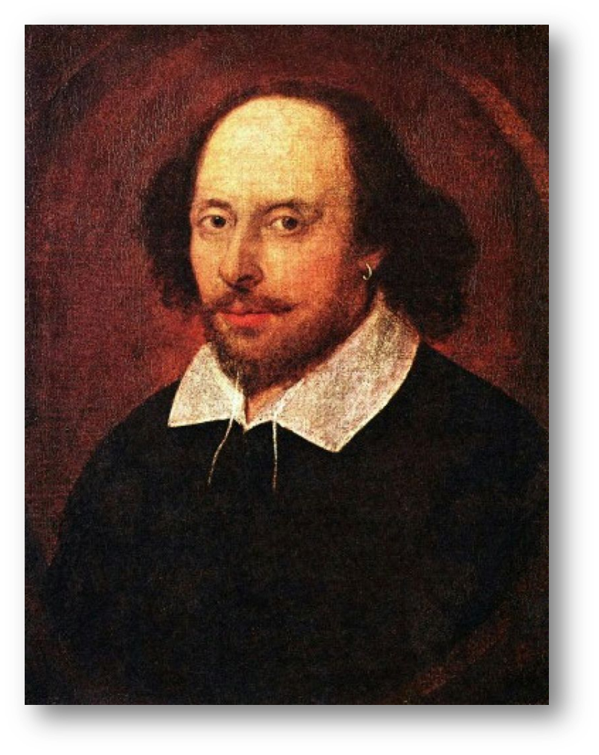
Francis Bacon
William Shakespeare

Slide 22
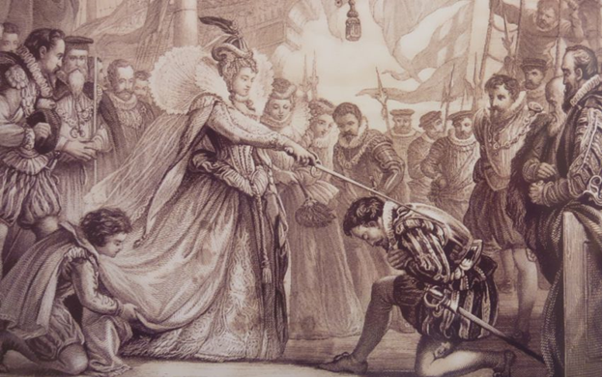
"Francis Drake, I came to take your head!" The sword flashed, flying up. Her tip easily touched the shoulder of the pirate, and the next moment, the deformed Drake was knighted”.

Slide 23
Итоги правления Елизаветы I
Завершение Реформации, утверждение англиканской церкви
Успехи в развитии торговли и мореплавании
Укрепление целостности страны
«Приручение» пиратов
Победа над Испанией и установление господства на морях
Покровительство промышленности и международной торговле

Slide 24
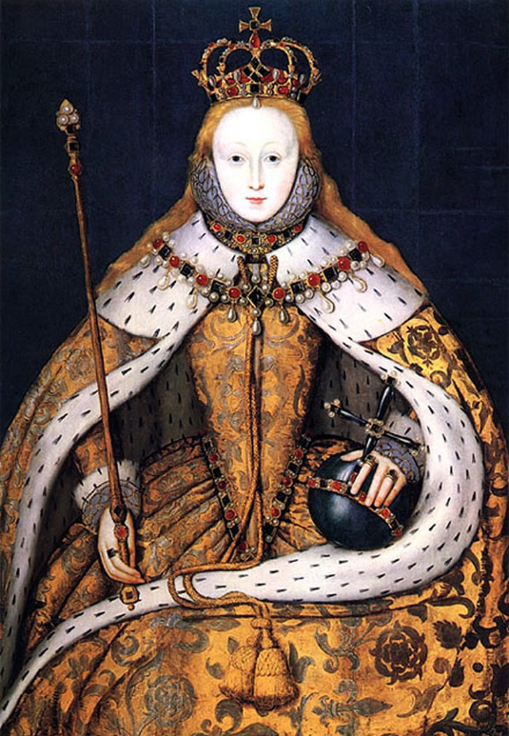
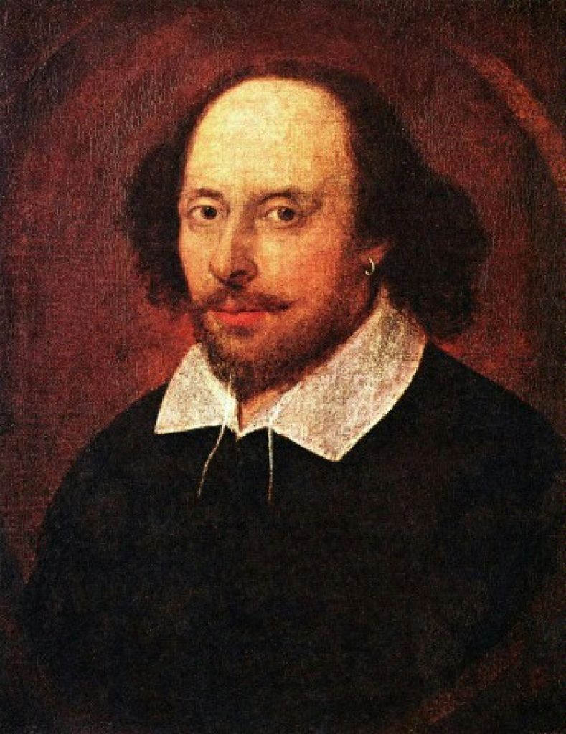
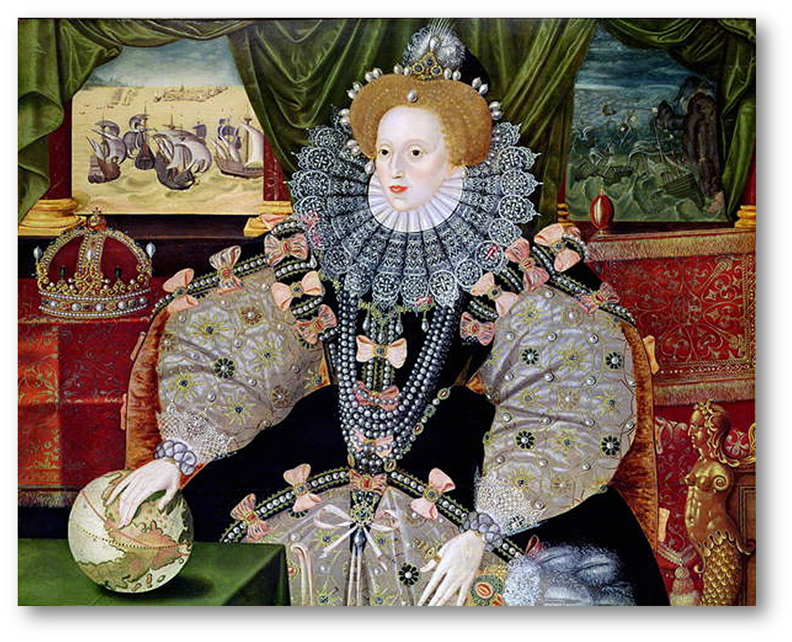
«Для счастия Отчизны она до лет
Преклонных доживёт,
И много дней над нею пронесётся,
И не один не минет без того, чтоб
Подвигом благим не увенчаться.
Уильям Шекспир
“She shall be to the happiness of England,
An aged princess many days shell see her,
And yet no day without a deed to crown it”.
William Shakespeare
(from“Henry VIII”)

Slide 25
Synquaine
1
NOUN
2
ADJECTIVES
3
VERBS
1 PHRASE OF THE TOPIC
CONCLUSION

Slide 26
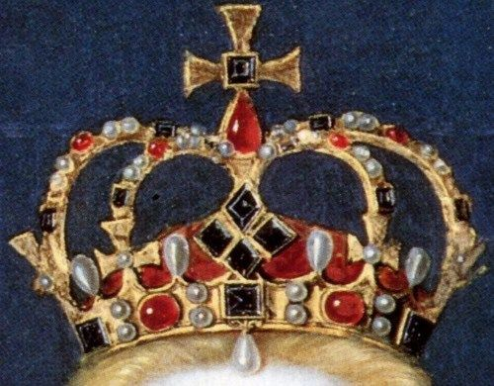
ELIZABETH I TUDOR.
Golden
strong.
patronized,
age.
Headed,
won.
Successful,
England became the most developed country in the world.

Slide 27
English + History
It’s …
It’s …
It’s …
It’s …
It’s …
It’s …
It’s …

Slide 28
Домашнее задание по истории:
Заполнить схему при помощи учебника, прочитать материал учебника, параграф 13.

Slide 29
Your homework
Make up 6 sentences about Elizabeth the First using Complex Object. (To know).
For example - I know Elizabeth I to patronize the theater.
Textbook page 87, grammar focus 112

Slide 30
СПАСИБО!
THANK YOU!

Slide 31
ИСТОЧНИКИ ИНФОРМАЦИИ
Иллюстративный материал
Сервисы и материалы для изучающих английский язык
Корона Елизаветы I Тюдор
Королева Елизавета Первая. Добрая королева Бесс
Портреты Елизаветы I Тюдор
Elizabeth I Armada Portrait
Карта Англии 16 век
Путешествия Елизаветы Первой
Генрих VIII
Архитектура Англии XVI век
Мануфактура в Англии XVI век
Металлургическая мануфактура
Уильям Шекспир. Портрет
Фрэнсис Бэкон. Портрет
Театр Шекспира "Глобус"
Бодлианская библиотека . Англия. Великобритания.
Музыка
Моцарт — Менуэт (Mauriat) (www.petamusic.ru).mp3

